Slide 2
Kennisborging met DMN
Decision Model and Notation

Slide 3
Opbouw avond
Hoe borg je kennis in organisaties?
Wat is DMN?
Oefening vakantie
Pauze
Vergrijzing en vastleggen van beslissingen
Voorbeeld: vastleggen beslissingen in je huidige werk
Discussie: de hele sessie door
Notes:
Voorbeeld:
Meerderjarigheid
Verlenen Autorisatie

Slide 4
Waar moet je DMN plaatsen
BPMN – procesmodellen
Decision Requirements
Business rules - Logica
BPMN
DMN
Notes:
Standaard
Breed gedragen: IBM, SAP, EA. Red hat

Slide 5
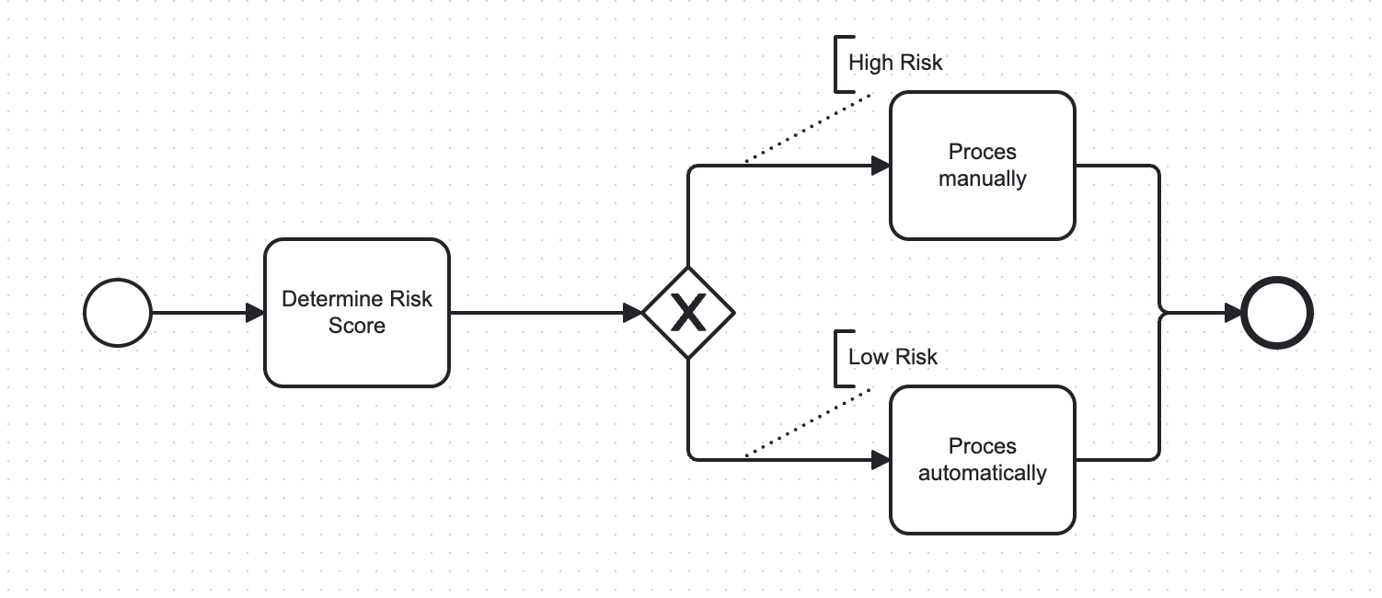
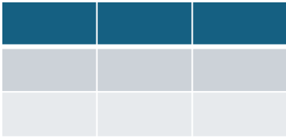

Slide 6
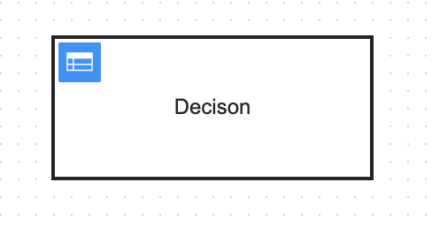



Een beslissing is het bepalen van een output op basis van een aantal inputs.
Invoer van gegevens die voor 1 of meerdere Decisions kan worden gebruikt
DRD
is een functie die bedrijfskennis bevat, bijvoorbeeld in de vorm van bedrijfsregels of een beslistabel.
Bronverwijzing voor de business knowledge
Notes:
DMN editor | demo.bpmn.io

Slide 7
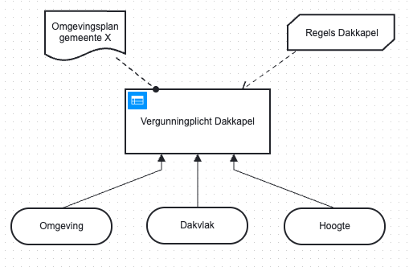

Slide 8
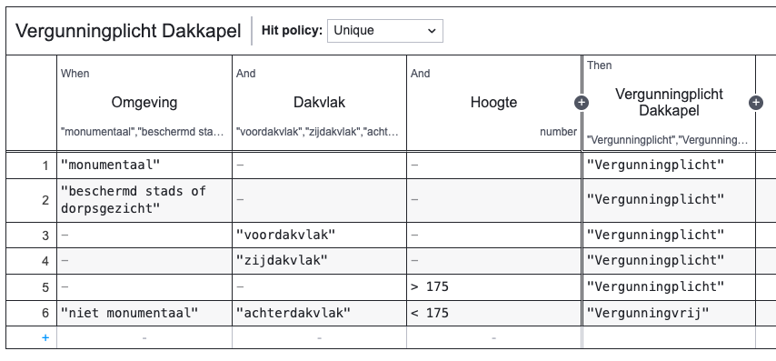

Slide 9
